Slide 1


مدارهای منطقی
فصل پنجم-مدارهای ترتیبی همزمان
Synchronous Sequential Logic
وحید حقیقت دوست
haghighatdoost@shahed.ac.ir
http://ref.shahed.ac.ir/haghighatdoost
دانشکده فنی و مهندسی

Slide 2
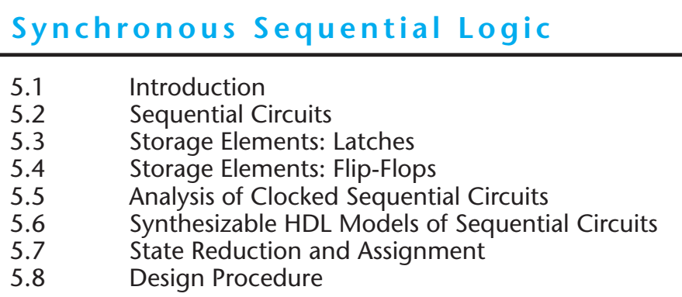
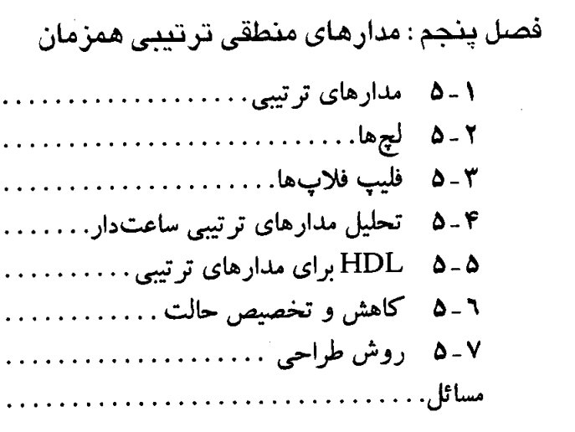
مطالب این فصل

Slide 3
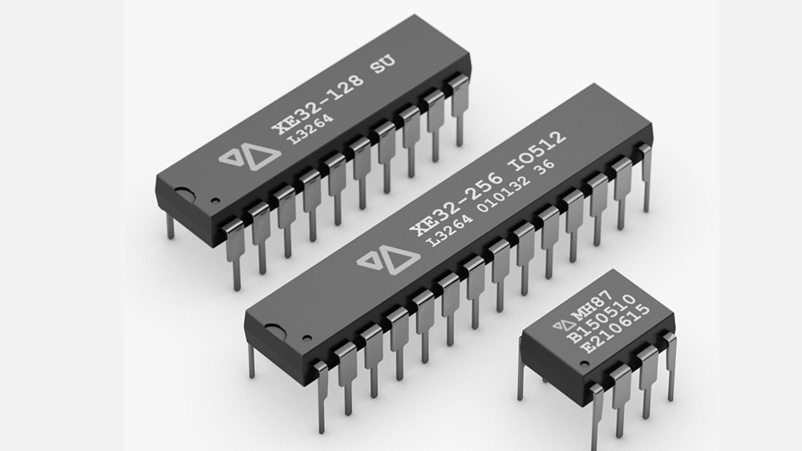
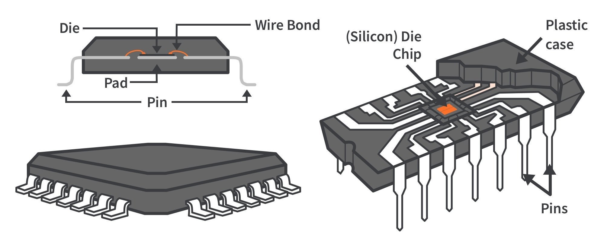
مقدمه-مدارهای مجتمع
مدارهای دیجیتال با مدارهای مجتمع ساخته میشوند.
یک مدار مجتمع (یا آی سی)، یک کریستال کوچک نیمه هادی به نام تراشه است که قطعات الکترونیکی را برای گیتهای دیجیتال در خود دارد.

Slide 4
مقدمه-مدارهای مجتمع
هر مدار مجتمع دارای یک مشخصه عددی است که روی سطح بسته بندی آن، برای شناسایی چاپ میشود.
هر سازنده یک کتابچه راهنما یا کاتالوگ با شرح دقیق و تمام اطلاعات لازم درباره آی سی های ساخت خود چاپ میکند

Slide 5
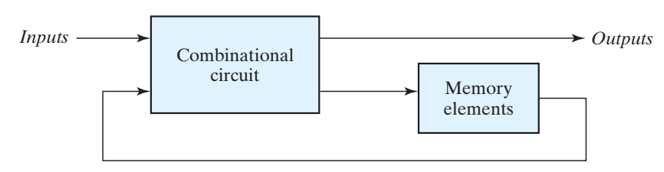
مقدمه
در مدارهای ترکیبی، خروجی ها همه به ورودی های جاری وابسته اند
بسیاری از سیستم هایی که در عمل با آن مواجه هستیم دارای عناصر حافظه هم میباشند
عناصر حافظه قطعاتی هستند که میتوانند اطلاعات دودویی را ذخیره کنند
خروجی های مدارهای ترتیبی، نه فقط تابع ورودی، بلکه به حالت فعلی (اطلاعات حافظه) نیز وابسته میباشند.

Slide 6
مقدمه
دو نوع مدار ترتیبی وجود دارد که دسته بندی آنها به زمانبندی سیگنال آنها وابسته است.
مدارترتیبی همزمان (همگام یا سنکرون)
مدار ترتیبی غیر همزمان (ناهمگام یا آسنکرون)

Slide 7
مدارترتیبی همزمان (همگام)
مدارترتیبی همزمان یا همگام، سیستمی است که رفتار آن باتوجه به دانش و آگاهی از سیگنال هایش در هر لحظه گسسته ای از زمان قابل تعریف می باشد.
رفتار یک مدار ترتیبی غیر همزمان به ترتیب سیگنال های ورودی آن که میتوانند در هر لحظه از زمان روی مدار تاثیر کنند وابسته میباشد.
مدار ترتیبی غیر همزمان را میتوان مداری ترکیبی با پسخورد یا فیدبک درنظر گرفت.
بدلیل وجود پسخورد در بین گیت های منطقی، هر مدار ترتیبی غیر همزمان در هر لحظه ممکن است ناپایدار شود.
مدار ترتیبی همزمان، سیگنالهایی را مورد استفاده قرار میدهد که فقط در لحظات گسسته ای از زمان روی عناصر حافظه اش اثر میگذارد.

Slide 8
مدارترتیبی همزمان (همگام)
در این مدارها همزمانی با وسیله ای با نام مولد ساعت (clock generator) تحقق می یابد و طی آن رشته متناوبی از پالس ساعت در سرتاسر سیستم توزیع میگردند.
عناصر حافظه تنها هنگام رسیدن هر پالس تحت تاثیر ورودی خود قرار میگیرند.
مدارهای ترتیبی همزمانی که پالسهای ساعت را در ورودی عناصر ذخیره ساز خود بکار میبرند، مدارهای ترتیبی ساعت دار خوانده میشوند.
ما غالباً با مدارهای ترتیبی ساعت دار مواجه هستیم. آنها مشکل ناپایداری را ندارند

Slide 9
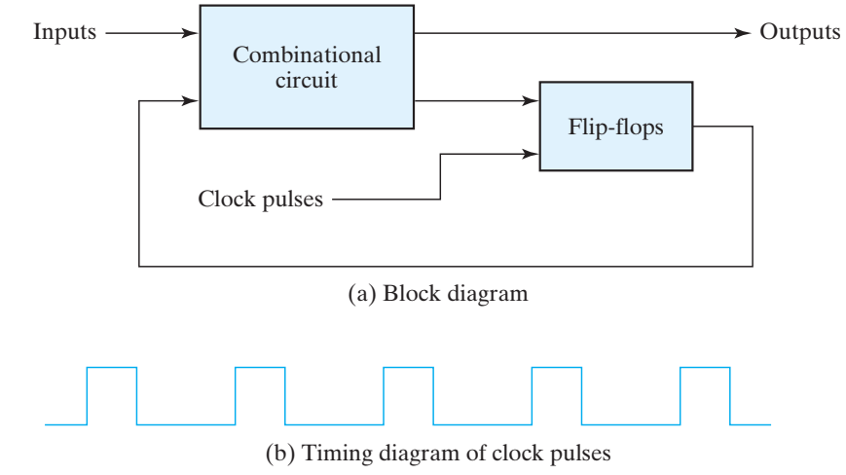
فلیپ فلاپها و مدارهای ترتیبی
عناصر ذخیره سازی در مدارهای ترتیبی ساعت دار را فلیپ فلاپ میگویند.
فلیپ فلاپ یک وسیله ذخیره ساز دودویی بوده و قادر است یک بیت اطلاعات را در خود ذخیره نماید.
حالت فلیپ فلاپها تنها هنگامی تغییر پیدا میکند که یک پالس ساعت عوض شود.

Slide 10
لچ ها (Latches)
یک فلیپ فلاپ میتواند یک حالت دودویی را مادامی که تغذیه به مدارش اعمال میشود، تا مدت نامحدود نگه دارد.
ساده ترین انواع فلیپ فلاپها که با سطوح سیگنال عمل میکنند لچ نامیده میشوند
لچ ها (یا نگهدارها) مدارهایی مبنایی هستد که همه فلیپ فلاپ ها با آنها ساخته میشوند.

Slide 11
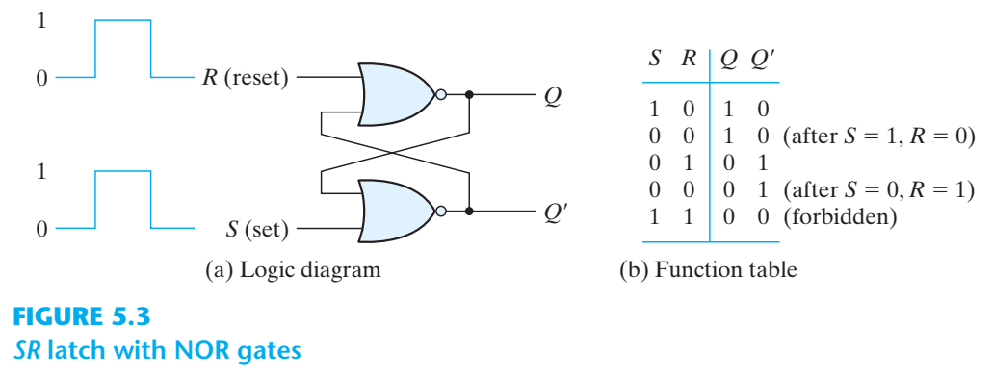
لچ SR (SR Latch)
لچ SR، مداری با دو گیت NAND یا NOR است که بطور متقاطع به هم وصل شده اند.
این مدار دو ورودی دارد که با S به معنی نشاندن (Set) و R برای بازنشانی (Reset) نام گذاری شده اند.

Slide 12
لچ SR (SR Latch)
وقتی خروجی Q=1 و Q’=0 باشند میگوییم که لچ در حالت نشانده (منطقی 1) است.
اگر Q=0 و Q’=1 باشند میگوییم که لچ در حالت بازنشانی (منطقی 0) است.
خروجی های Q و Q’ متمم یکدیگرند.

Slide 13
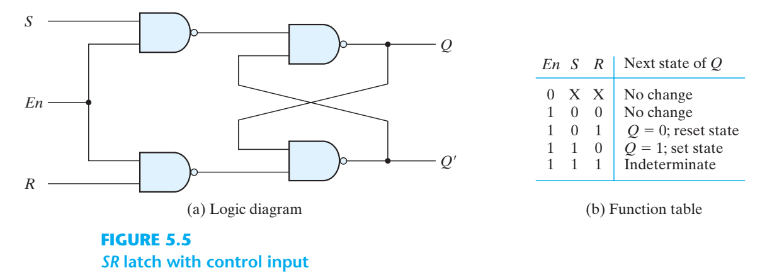
لچ SR با ورودی فعالساز یا کنترلی
مادامی که ورودی En=0 است خروجی گیتهای NAND در حالت 1 باقی می مانند.
این وضعیت حالت سکون برای لچ SR است.

Slide 14
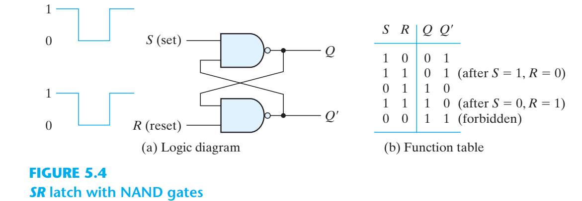
لچ SR با NAND
با مقایسه لچ NOR با NAND مشاهده میشود که سیگنالهای ورودی برای NAND متمم ورودی های لچ NOR است.
چون لچ NAND برای تغییر حالت خود به سیگنال 0 نیاز دارد، گاهی آنرا لچ S’-R’ میخوانند.

Slide 15
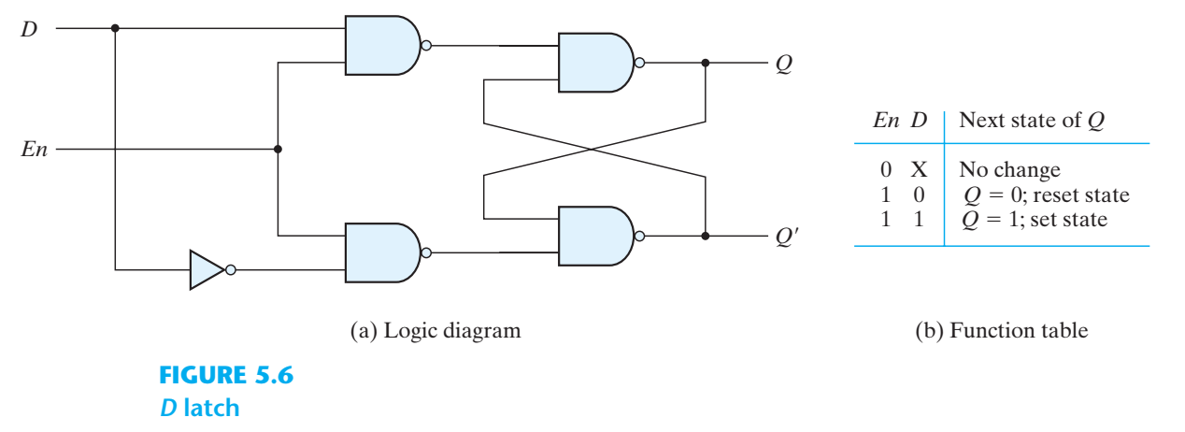
لچ D
یکی از راه های حذف حالت نامطلوب یعنی حالت نامعین یا غیر مجاز در لچ SR این است که مطمئن شویم S و R هرگز بطور همزمان به 1 نمیروند
این لچ تنها دو ورودی دارد: ورودی D و ورودی کنترلر C

Slide 16
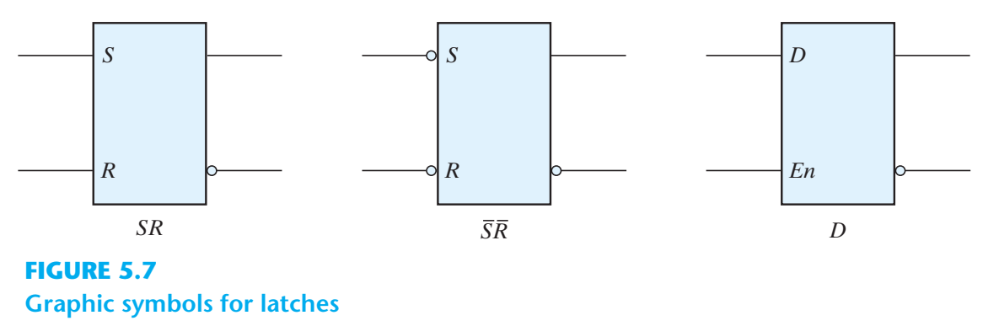
Graphic symbols for latches

Slide 17
تغییر حالت در فلیپ فلاپ ها
حالت یک لچ یا یک فلیپ فلاپ با تغییر در ورودی کنترل عوض میشود
این تغییر لحظه ای را تریگر میگویند.
لچ D، با پالس ها در ورودی کنترلش اساساً یک فلیپ فلاپ است که در هر زمان پالس به سطح منطقی 1 برود، تریگر میشود.
مادامی که پالس ورودی کنترل در این سطح بماند، هر تغییری در ورودی داده، خروجی لچ را عوض خواهد کرد.

Slide 18
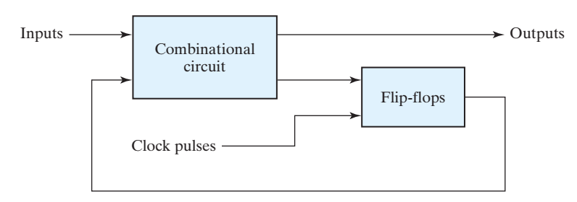
تغییر حالت در فلیپ فلاپ ها
همانطور که در نمودار ملاحظه میشود، خروجی فلیپ فلاپ به ورودی های مدار ترکیبی داده شده است.
در نتیجه ورودی های فلیپ فلاپ ممکن است از خروجی همان مدار تغذیه شود
وقتی لچ ها بعنوان عناصر حافظه مورد استفاده قرار گیرند، مشکل اساسی بوجود می آید.
فلیپ فلاپ ها طوری ساخته میشوند که وقتی بخشی از نوع مدار ترتیبی اند و از ساعت مشترک استفاده میکنند، عملکردشان صحیح باشد.
مشکل لچ این است که به سطح پالس ساعت پاسخ میدهد

Slide 19
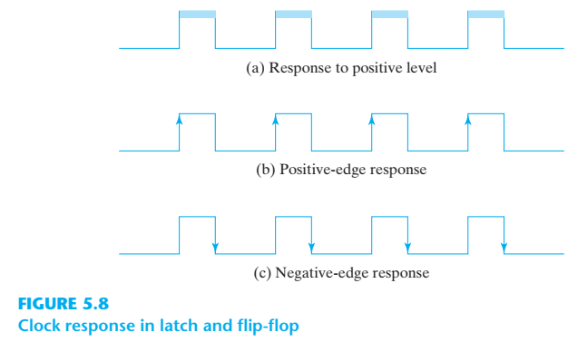
فلیپ فلاپهای حساس به لبه
نکته کلیدی در یک علمکرد صحیح فلیپ فلاپ ها تریگر شدن آن در زمان گذر سیگنال است.

Slide 20
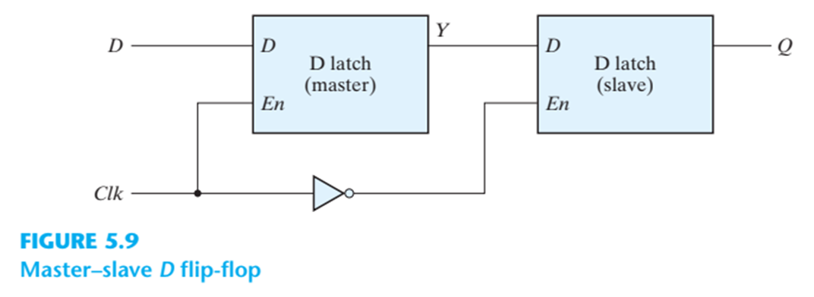
فلیپ فلاپهای حساس به لبه
برای اصلاح لپ به یک فلیپ فلاپ دو راه وجود دارد.
یکی از این روشها، استفاده از دو لچ با آرایشی خاص است که خروجی فلیپ فلاپ را در حین تغییر ورودی، از آن جدا سازد
راه دیگر تهیه فلیپ فلاپی است که فقط در حین گذر سیگنال تریگر شود.

Slide 21
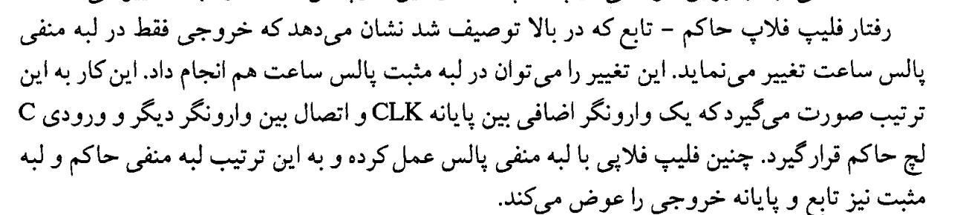


ساخت فلیپ فلاپ D حساس به لبه

Slide 22
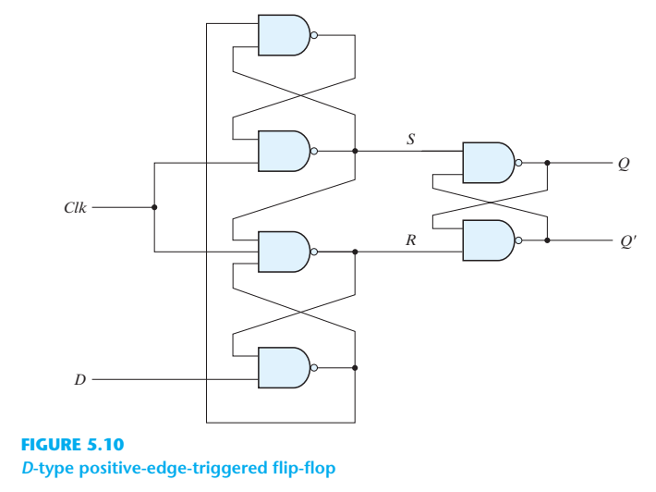
ساخت فلیپ فلاپ D حساس به لبه بالا رونده
اگر D=0 و کلاک از 0 به 1 برود.
خروجی 0 خواهد شد
اگر D=0 و کلاک از 1 به 0 برود.
خروجی تغییر نخواهد کرد.
اگر D=1 و کلاک از 0 به 1 برود.
خروجی 1 خواهد شد
اگر D=1 و کلاک از 1 به 0 برود.
خروجی تغییر نخواهد کرد.

Slide 23
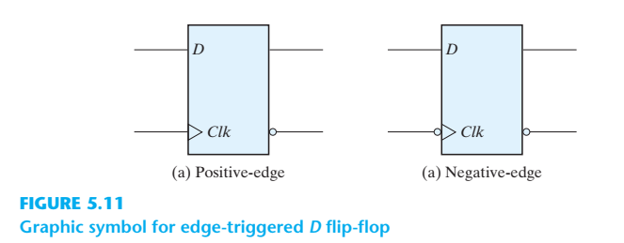
سمبولهای گرافیکی برای نمایش فلیپ فلاپ های حساس به لبه

Slide 24
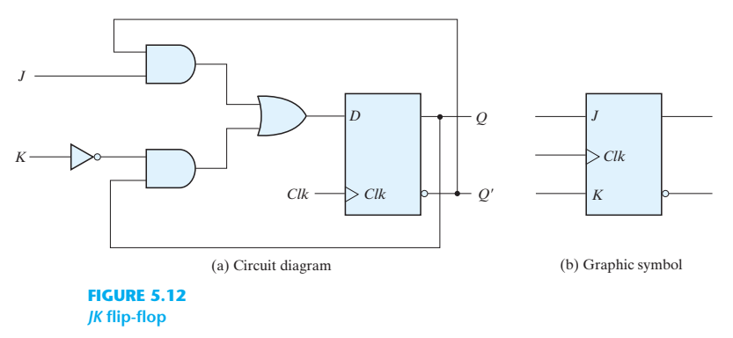
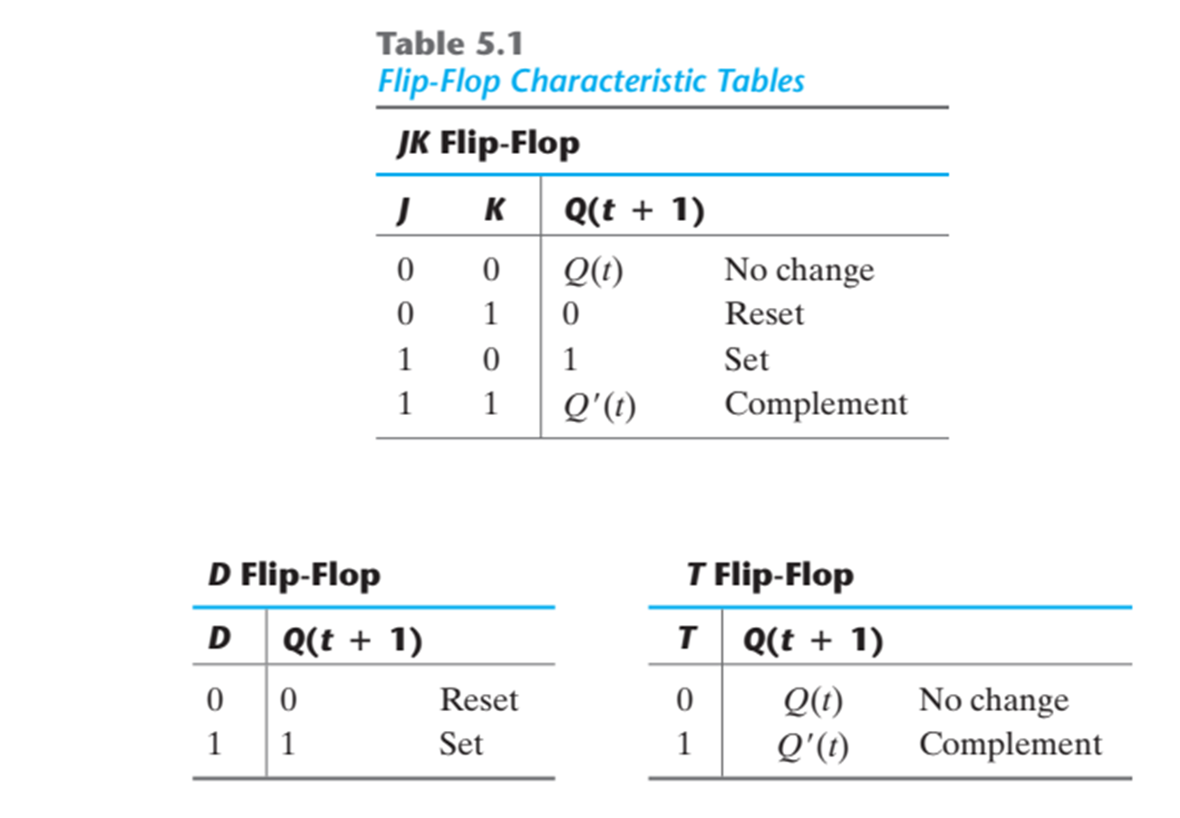
دیگر فلیپ فلاپ ها
این فلیپ فلاپ میتواند:
خروجی را 1 نماید، خروجی را 0 نماید
وضعیت قبلی را حفظ کند، وضعیت قبلی را معکوس کند.

Slide 25
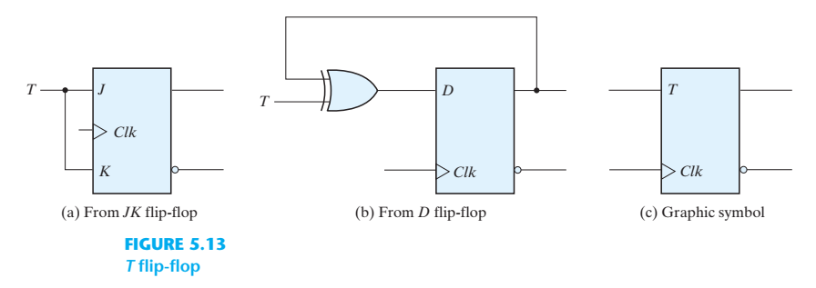
دیگر فلیپ فلاپ ها
در این فلیپ فلاپ باتوجه به سیگنال ورودی T، یا خروجی فعلی حفظ میشود و یا NOT میشود.

Slide 26

جدول مشخصه فلیپ فلاپ ها

Slide 27



Characteristic Equations
خواص منطقی فلیپ فلاپ ها که در اسلاید قبل مشاهده کردید را میتوان بصورت معادلات مشخصه نیز بیان کرد:
فلیپ فلاپ D:
فلیپ فلاپ JK:
فلیپ فلاپ T:

Slide 28
پیش تنظیم و تنظیم مستقیم فلیپ فلاپ ها
هنگامی که یک سیستم دیجیتال روشن می شود، وضعیت فلیپ فلاپ ها ناشناخته است. ورودی های مستقیم برای رساندن همه فلیپ فلاپ های سیستم به حالت شروع شناخته شده قبل از عملیات کلاک مفید هستند.
برخی از فلیپ فلاپ ها دارای ورودی های ناهمزمان (asynchronous inputs ) هستند که برای وادار کردن فلیپ فلاپ به یک حالت خاص مستقل از ساعت استفاده می شود.
ورودی که فلیپ فلاپ را 1 می کند، پیش تنظیم (preset) یا تنظیم مستقیم (direct set ) نامیده می شود.
ورودی که فلیپ فلاپ را به 0 می رساند، بازنشانی روشن یا مستقیم (clear or direct reset) نامیده می شود.

Slide 29
پیش تنظیم و تنظیم مستقیم فلیپ فلاپ ها
Some flip-flops have asynchronous inputs that are used to force the flip-flop to a particular state independently of the clock.
The input that sets the flip-flop to 1 is called preset (پیش تنظیم) or direct set (تنظیم مستقیم).
The input that clears the flip-flop to 0 is called clear or direct reset.
When power is turned on in a digital system, the state of the flip-flops is unknown. The direct inputs are useful for bringing all flip-flops in the system to a known starting state prior to the clocked operation.

Slide 30
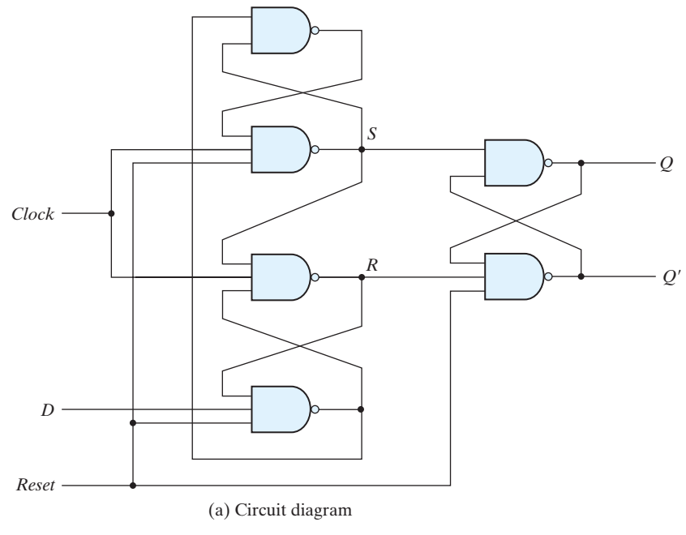
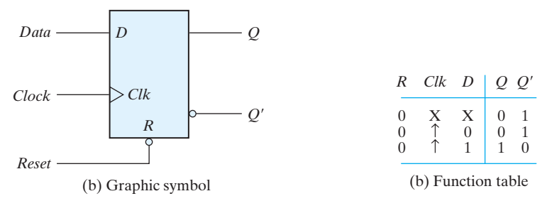
D flip-flop with asynchronous reset

Slide 31
تحلیل مدارهای ترتیبی ساعت دار
خروجی ها و حالت بعدی هر دو تابعی از ورودی ها و وضعیت فعلی هستند.
تجزیه و تحلیل یک مدار ترتیبی شامل به دست آوردن یک جدول یا یک نمودار برای توالی زمانی ورودی ها، خروجی ها و حالت های داخلی است.
یک نمودار منطقی اگر شامل فلیپ فلاپ هایی با ورودی های کلاک باشد (clocked sequential circuit )، به عنوان یک مدار متوالی کلاک شناخته می شود.
فلیپ فلاپ ها ممکن است از هر نوع باشند و نمودار منطقی ممکن است شامل گیت های منطق ترکیبی باشد یا نباشد.
سپس یک جدول حالت و نمودار حالت (state diagram ) برای توصیف رفتار مدار ترتیبی (behavior of the sequential circuit) ارائه می شود.

Slide 32
تحلیل مدارهای ترتیبی ساعت دار
The outputs and the next state are both a function of the inputs and the present state.
The analysis of a sequential circuit consists of obtaining a table or a diagram for the time sequence of inputs, outputs, and internal states.
A logic diagram is recognized as a clocked sequential circuit if it includes flip-flops with clock inputs.
The flip-flops may be of any type, and the logic diagram may or may not include combinational logic gates.
A state table and state diagram are then presented to describe the behavior of the sequential circuit.

Slide 33
state equations -معادلات حالت
رفتار یک مدار ترتیبی ساعت دار را می توان به صورت جبری با استفاده از معادلات حالت توصیف کرد.
یک معادله حالت (همچنین معادله گذار (transition equation) نیز نامیده می شود) وضعیت بعدی را به عنوان تابعی از وضعیت فعلی و ورودی ها مشخص می کند.

Slide 34
state equations -معادلات حالت
The behavior of a clocked sequential circuit can be described algebraically by means of state equations.
A state equation (also called a transition equation(معادله گذر) ) specifies the next state as a function of the present state and inputs.

Slide 35
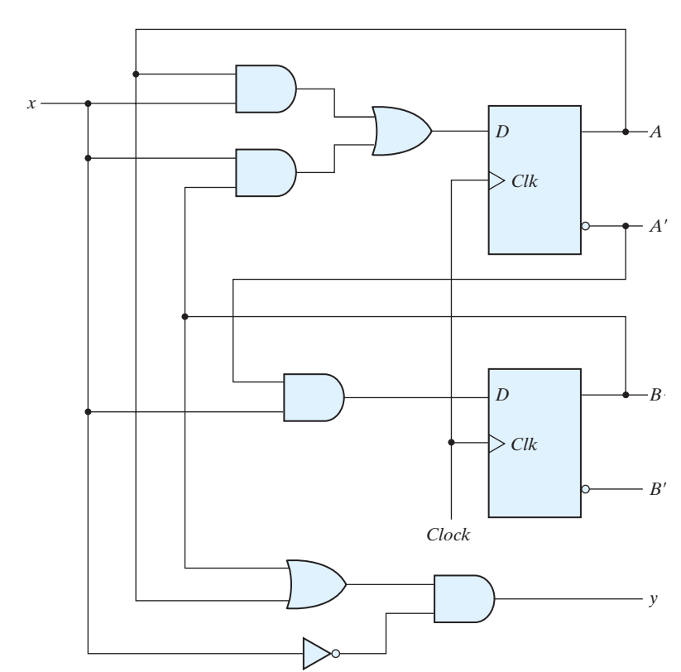


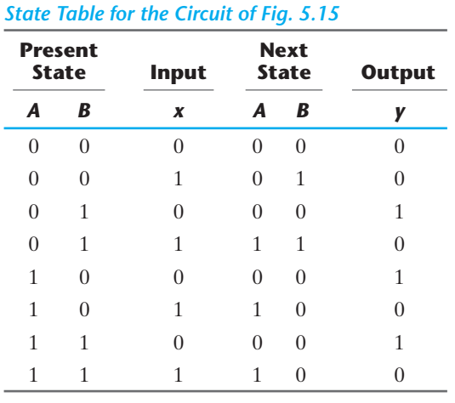
state equations -معادلات حالت

Slide 36



State Table-جدول حالت
The time sequence of inputs, outputs, and flip-flop states can be enumerated in a state table (sometimes called a transition table)

Slide 37
State Diagram-نمودار حالت
The information available in a state table can be represented graphically in the form of a state diagram.
In this type of diagram, a state is represented by a circle, and the (clock-triggered) transitions between states are indicated by directed lines connecting the circles.

Slide 38
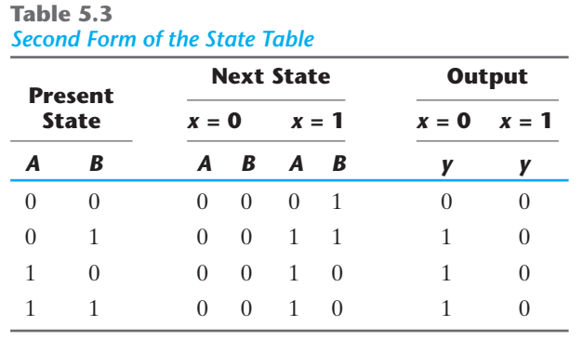
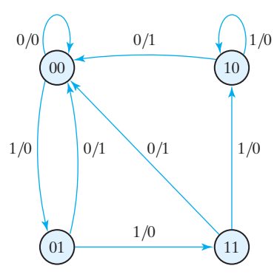
State Diagram-نمودار حالت

Slide 39
معادلات ورودی
نمودار منطقی یک مدارهای ترتیبی، متشکل از فلیپ فلاپ ها و گیتهاست.
اتصالات میان گیتها، مدار ترکیبی را میسازند و ممکن است با عبارات بولی نشان داده شوند.
اگر بخواهیم یک مدار ترتیبی را ترسیم کنیم باید نوع فلیپ فلاپها و همچنین مدار ترکیبی ورودی هر فلیپ فلاپ را بدانیم.
معادلات خروجی (output equations): بخشی از مدار ترکیبی که خروجی های بیرونی را تولید میکنند، معادلات خروجی نامیده میشوند.
معادلات ورودی فلیپ فلاپها (flip-flop input equations): بخشی از مدار ترکیبی که ورودی های فلیپ فلاپ ها را تولید میکنند، معادلات ورودی فلیپ فلاپها نامیده میشوند (گاهی به آنها معادلات تحریک (excitation equations) هم میگویند)

Slide 40

مثال معادلات ورودی و خروجی
از سمبول ورودی فلیپ فلاپ برای نام گذاری متغیر معادله ورودی در کنار نام فلیپ فلاپ بعنوان اندیس استفاده میشود.
یعنی معادله ورودی مقابل، یک گیت OR، با ورودی های x و y که به ورودی D فلیپ فلاپ متصلند و خروجی آن با Q نام گذاری شده است را نشان میدهد.

Slide 41
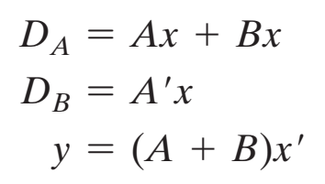
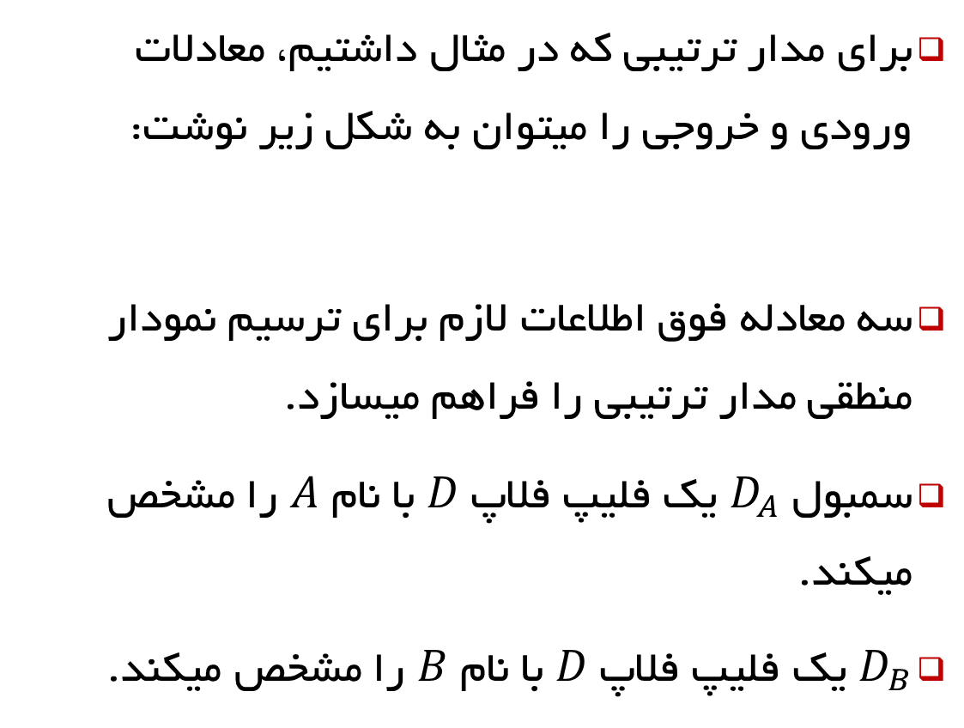
مثال معادلات ورودی و خروجی
برای مدار ترتیبی که در مثال داشتیم، معادلات ورودی و خروجی را میتوان به شکل زیر نوشت:
سه معادله فوق اطلاعات لازم برای ترسیم نمودار منطقی مدار ترتیبی را فراهم میسازد.
سمبول $D_{A}$ یک فلیپ فلاپ $D$ با نام $A$ را مشخص میکند.
$D_{B}$ یک فلیپ فلاپ $D$ با نام $B$ را مشخص میکند.

Slide 42
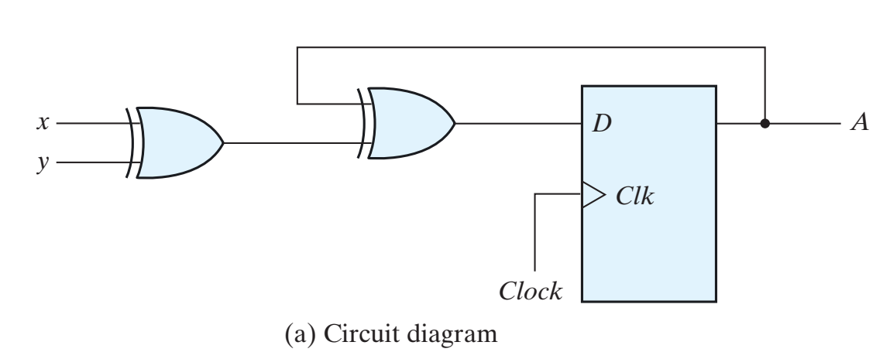

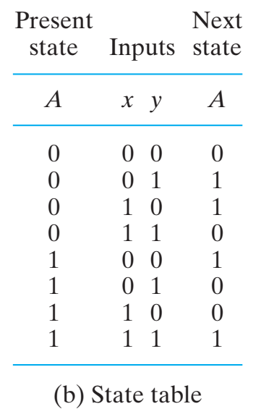

تحلیل یک مدار با فلیپ فلاپ D
مدار مقابل با معادله ورودی زیر توصیف میشود:
خروجی مدار، همان خروجی فلیپ فلاپ یعنی A است.
جدول حالت فقط یک ستون دارد (فقط یک فلیپ فلاپ داریم) و دو ستون هم ورودی های مدار. یک ستون برای حالت بعدی (خروجی)
مقادیر حالت بعد از معادله حالت زیر حاصل میشود:

Slide 43
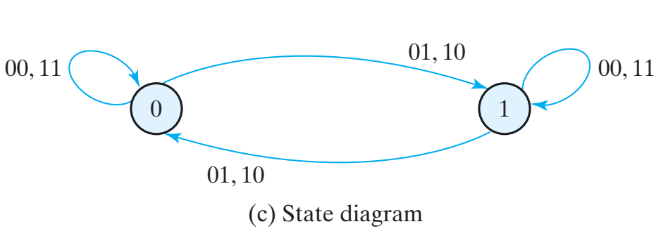
تحلیل یک مدار با فلیپ فلاپ D
مدار دارای یک فلیپ فلاپ است لذا نمودار حالت دارای دو وضعیت است.

Slide 44
تحلیل یک مدار با فلیپ فلاپ های JK و T
در جدول حالت یک ستون، حالت فعلی است، یک ستون، ورودی های مدار و یک ستون حالت بعدی و ستون دیگر، خروجی های مدار هستند.
مقادیر حالت بعدی یک مدار ترتیبی که از فلیپ فلاپ های JK وT استفاده میکنند از رویه زیر بدست می آید:
1- تعیین معادلات ورودی بر حسب حالت فعلی و متغیرهای ورودی
2- لیست مقادیر دودویی هر معادله ورودی
3- استفاده از جدول مشخصه فلیپ فلاپ برای تعیین مقادیر حالت در جدول حالت

Slide 45
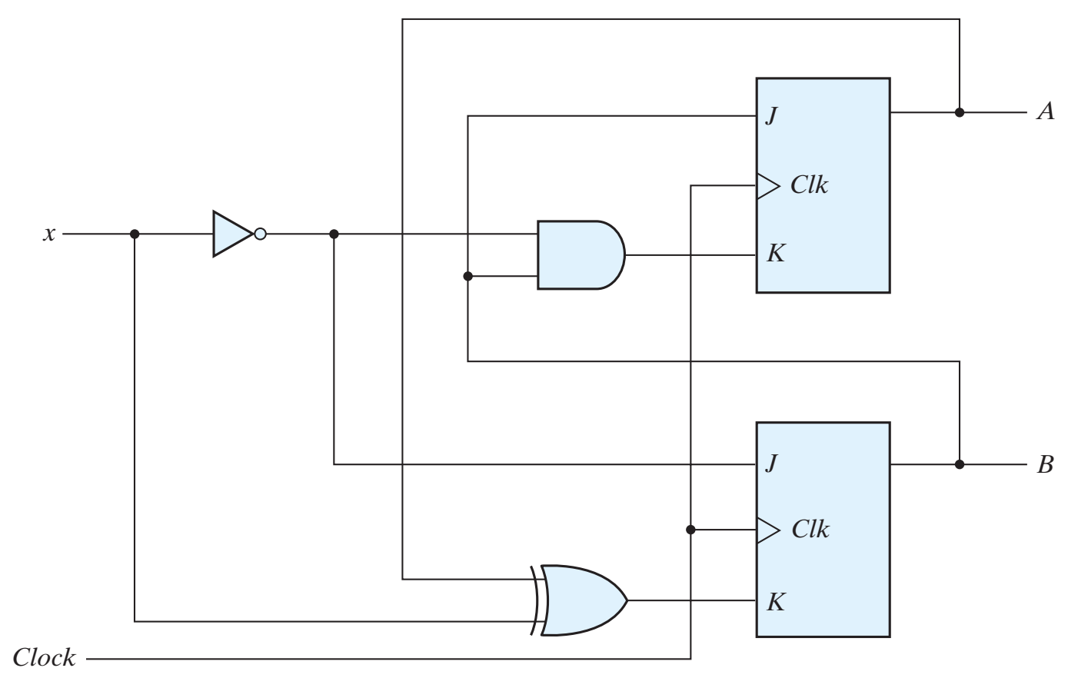
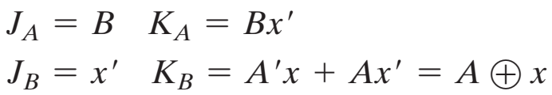
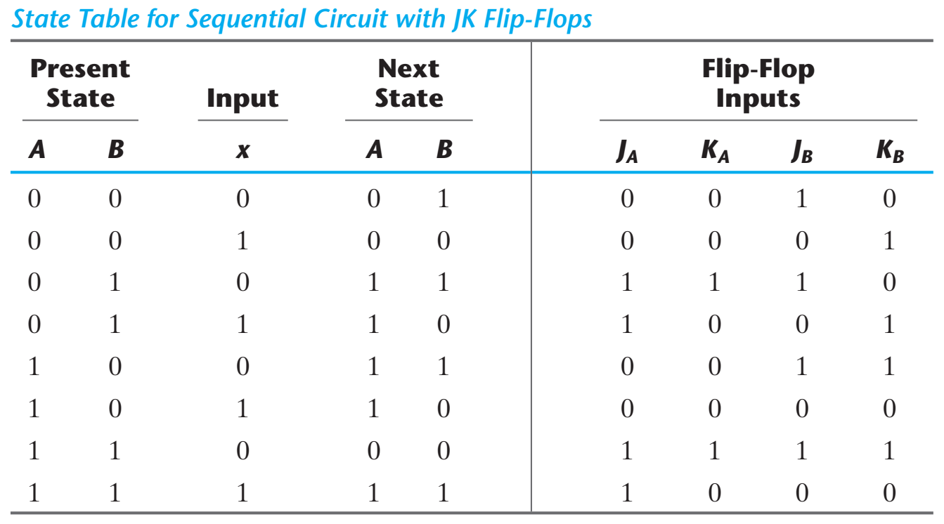
تحلیل فلیپ فلاپ های JK
مدار را میتوان با معادله ورودی زیر توصیف کرد:
جدول حالت بدین صورت خواهد بود:

Slide 46
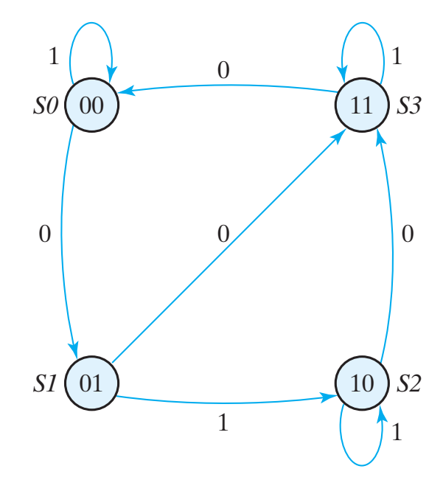
تحلیل فلیپ فلاپ های JK

Slide 47
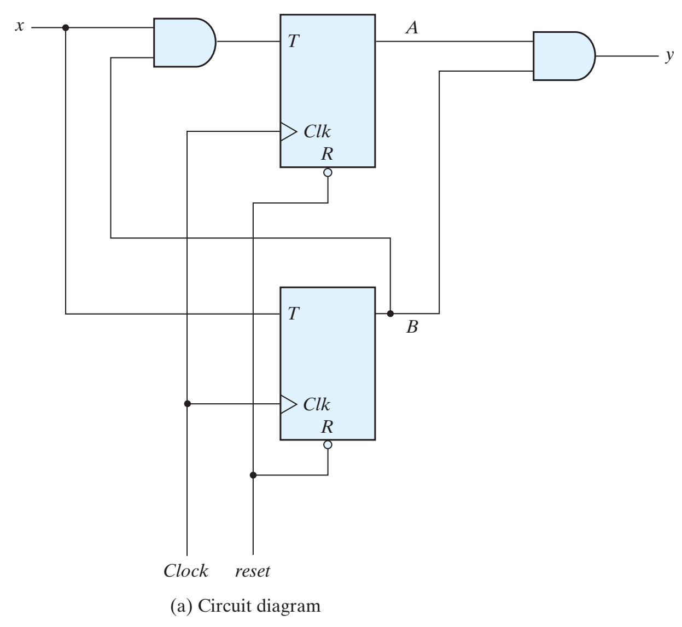



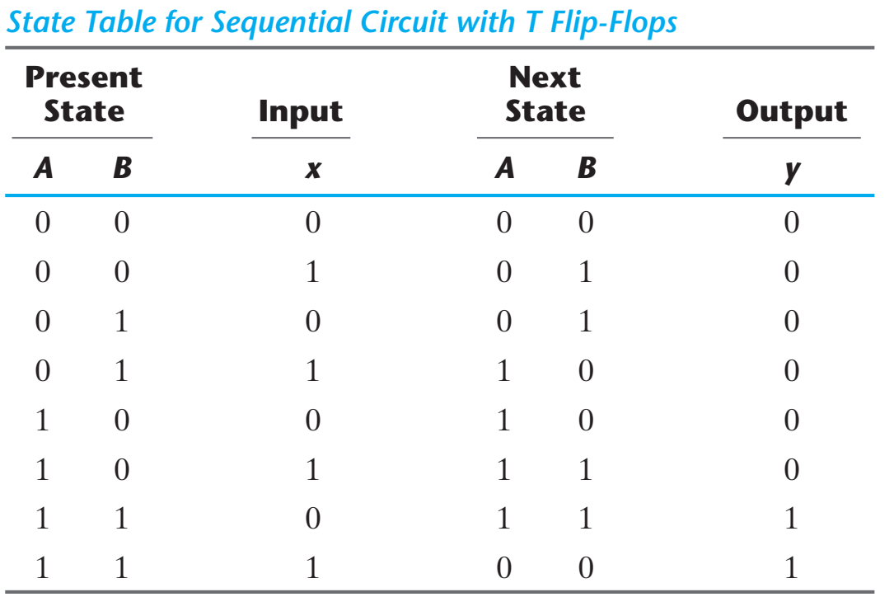
تحلیل فلیپ فلاپ های T
مدار را میتوان با معادله ورودی زیر توصیف کرد:
جدول حالت بدین صورت خواهد بود:

Slide 48
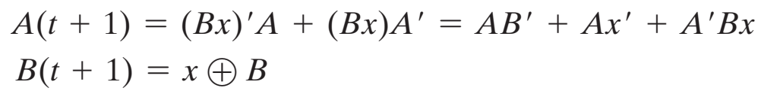
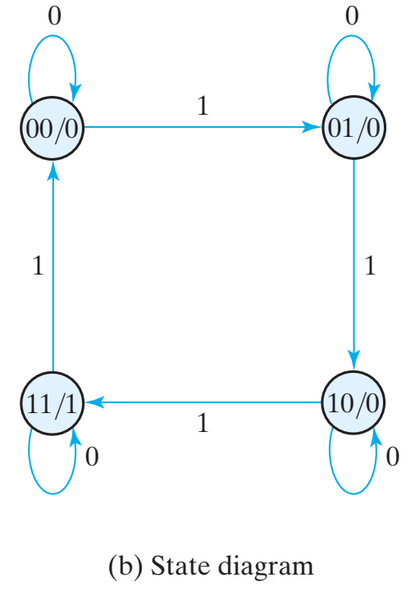
تحلیل فلیپ فلاپ های T

Slide 49
مدل های میلی و مور Mealy and Moore Models of Finite State Machines
عمومی ترین مدل یک مدار ترتیبی داری ورودی ها، خروجی ها و حالات داخلی است.
معمولاً مدارهای ترتیبی به دو صورت مدل مور و مدل میلی ارائه میشوند.
تفاوت این دو مدل در نحوه تولید خروجی است.
در مدل میلی، خروجی تابعی از ورودی و حالت فعلی است.
در مدل مور، خروجی فقط تابعی از حالت فعلی است.
هر دو مدل ارائه شده را مدارهای ترتیبی ماشین حالت متناهی (FSM: Finite State Machine) میدانند.

Slide 50
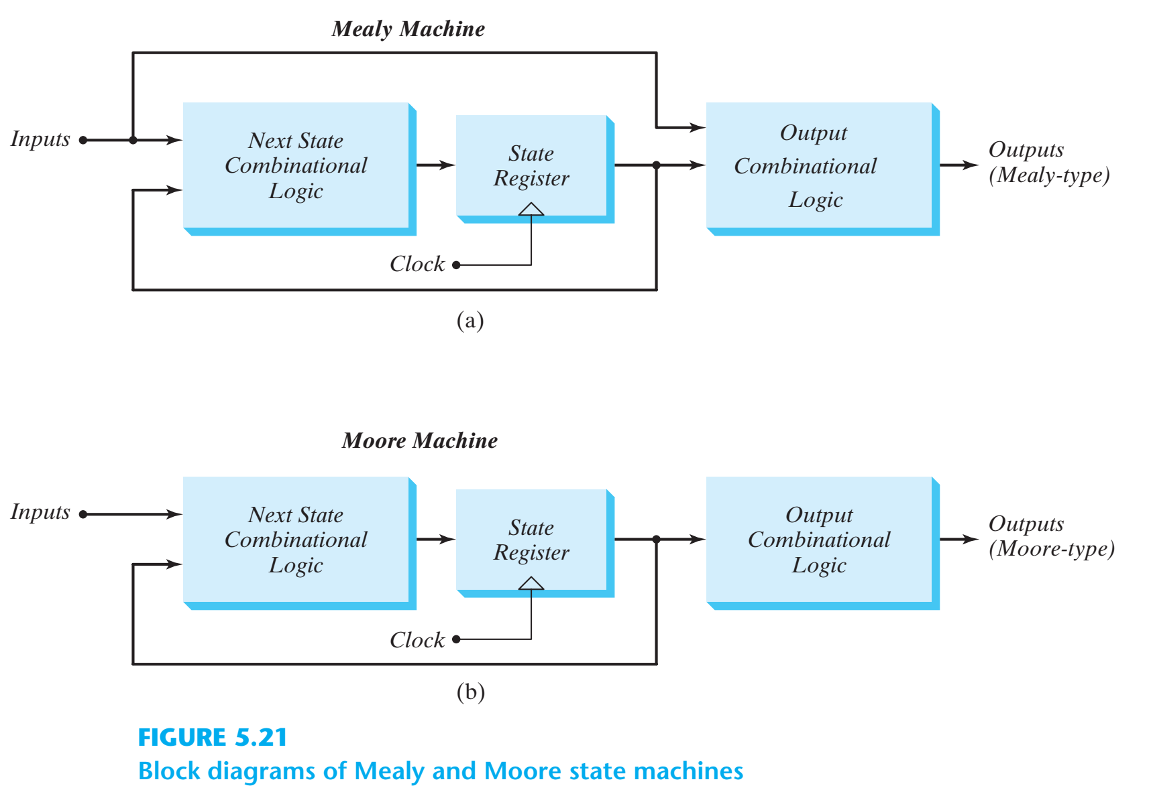

Slide 51
کاهش و تخصیص حالت State Reduction
تحلیل مدارهای ترتیبی از نمودار مدار آغاز و به جدول یا نمودار حالت پایان می یابد.
طراحی یک مدار ترتیبی با مجموعه ای از مشخصات و ویژگی ها شروع و به یک نمودار منطقی ختم میشود.
کاهش تعداد فیلپ فلاپ ها در یک مدار ترتیبی را کاهش حالت (State Reduction) می نامند

Slide 52
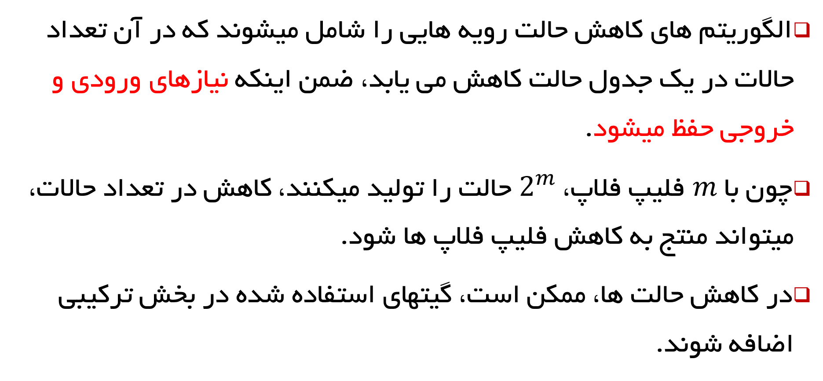
کاهش و تخصیص حالت State Reduction
الگوریتم های کاهش حالت رویه هایی را شامل میشوند که در آن تعداد حالات در یک جدول حالت کاهش می یابد، ضمن اینکه نیازهای ورودی و خروجی حفظ میشود.
چون با $m$ فلیپ فلاپ، $2^{m}$ حالت را تولید میکنند، کاهش در تعداد حالات، میتواند منتج به کاهش فلیپ فلاپ ها شود.
در کاهش حالت ها، ممکن است، گیتهای استفاده شده در بخش ترکیبی اضافه شوند.

Slide 53
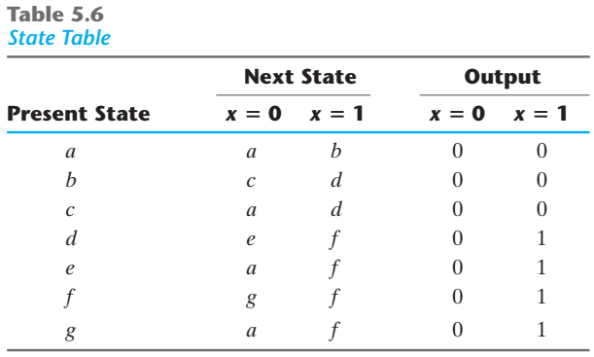
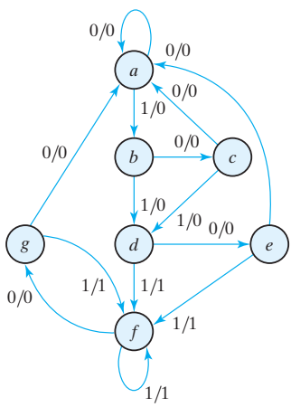
مثالی از روال کاهش حالت

Slide 54
کاهش و تخصیص حالت State Reduction
دو حالت را معادل گوییم اگر برای هر عنصر از از مجموعه ورودی ها، دقیقاً خروجی یکسانی را تولید کنند و مدار را به همان حالت معادل ببرند.
وقتی دو حالت معادل هستند، بدون تغییر رابطه ورودی-خروجی، میتوان یکی از آن دو را حذف کرد.

Slide 55
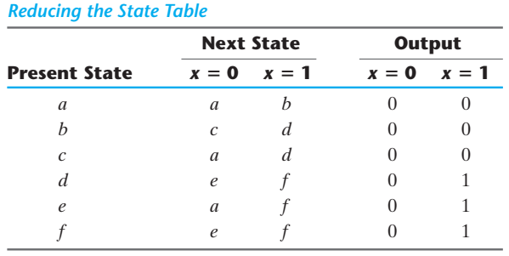
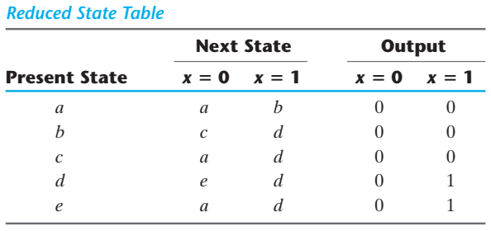
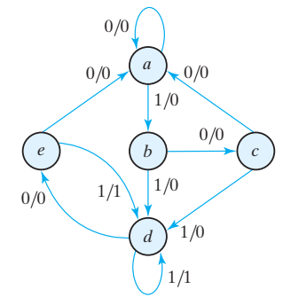
مثال کاهش و تخصیص حالت
کاهش حالت

Slide 56
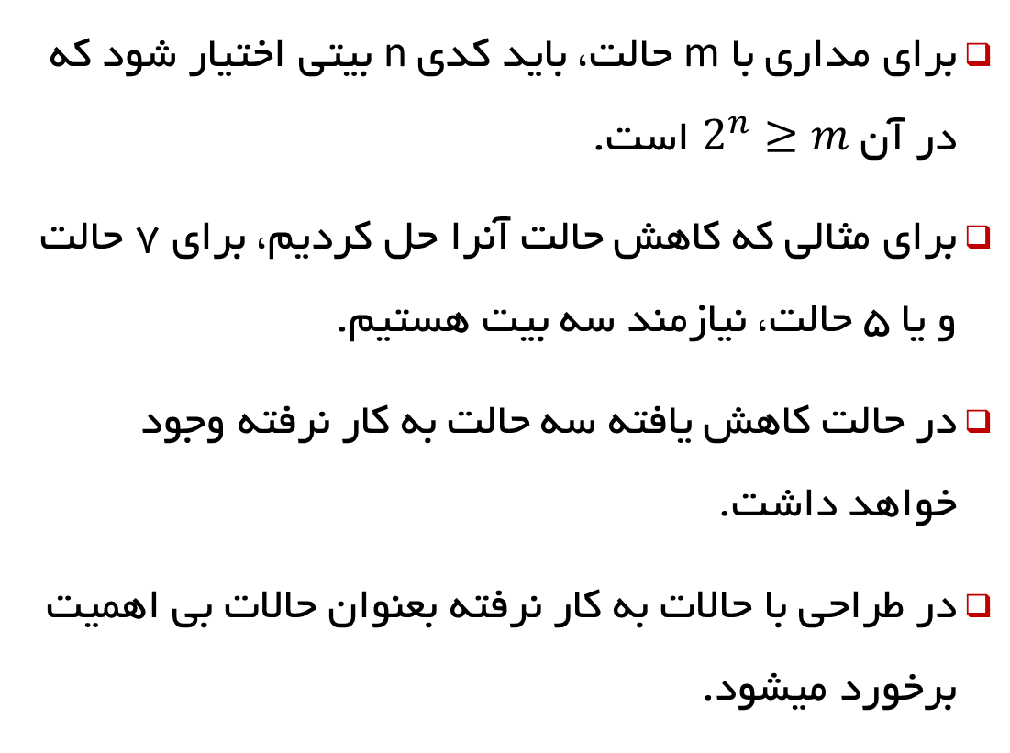
تخصیص حالت State Assignment
برای مداری با m حالت، باید کدی n بیتی اختیار شود که در آن $2^{n}≥m$ است.
برای مثالی که کاهش حالت آنرا حل کردیم، برای 7 حالت و یا 5 حالت، نیازمند سه بیت هستیم.
در حالت کاهش یافته سه حالت به کار نرفته وجود خواهد داشت.
در طراحی با حالات به کار نرفته بعنوان حالات بی اهمیت برخورد میشود.

Slide 57
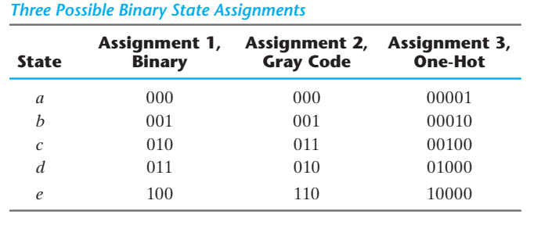
تخصیص حالت State Assignment
ساده ترین راه کد دادن به پنج حالت، استفاده از پنج عدد صحیح در شمارش دودویی در تخصیص 1 مطابق جدول زیر است.
روش کد گری و روش تخصیص 1 بارز

Slide 58
روش طراحی Design Procedure
طراحی یک مدار ترتیبی ساعت دار با بیان مجموعه ای از مشخصات و ویژگی ها، شروع شده و با نمودار منطقی پایان می یابد.
برخلاف یک مدار ترکیبی که کلاً با جدول درستی مشخص میگردد، مدار ترتیبی برای مشخصات خود نیاز به جدول حالت دارد.
یک مدار ترتیبی همزمان، از فلیپ فلاپ ها و گیت های ترکیبی ساخته میشود.
مجموعه ای از مشخصات و ویژگی ها
انتخاب فلیپ فلاپ ها
یافتن ساختار گیتهای بخش ترکیبی

Slide 59
روال طراحی مدارهای ترتیبی همزمان
1- طراحی نمودار حالت برای مدار
2- اعمال روال کاهش حالت
3- تخصیص مقادیر دودویی به حالتها
4- بدست آوردن جدول حالت کد شده دودویی
5- انتخاب نوع فلیپ فلاپها
6- معادلات ساده شده ورودی فلیپ فلاپ ها و معادلات خروجی
7- ترسیم نمودار منطقی

Slide 60
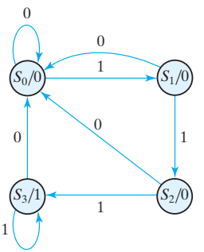
مثال نمودار حالت برای آشکار ساز رشته
میخواهیم مداری طراحی کنیم که وجود سه بیت متوالی 1 در ورودی را تشخیص دهد.
Ex: 0011010101100 (عدم وجود سه بیت 1 متوالی)
Ex: 00111010101111 (وجود سه بیت 1 متوالی-سه مرتبه)

Slide 61
معادلات مشخصه فلیپ فلاپ ها (یادآوری)
فلیپ فلاپ D:
فلیپ فلاپ JK:
فلیپ فلاپ T:

Slide 62
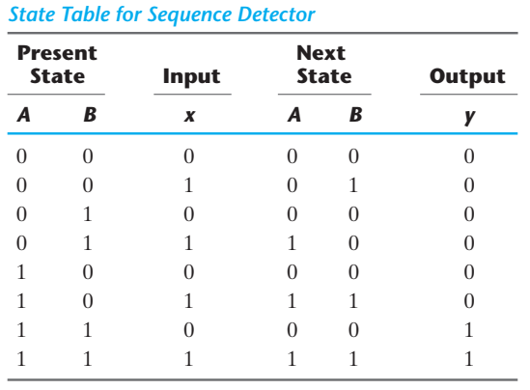





مثال نمودار حالت برای آشکار ساز رشته سنتز با D فلیپ فلاپ

Slide 63

مثال نمودار حالت برای آشکار ساز رشته سنتز با D فلیپ فلاپ

Slide 64





مثال نمودار حالت برای آشکار ساز رشته سنتز با JK فلیپ فلاپ

Slide 65

مثال نمودار حالت برای آشکار ساز رشته سنتز با JK فلیپ فلاپ

Slide 66



شمارنده n بیتی با استفاده از T فلیپ فلاپ
پیش از سنتز مدار آشکارسازبا استفاده از فلیپ فلاپ T، طراحی یک شمارنده را نشان خواهیم داد.
یک شمارنده n بیتی قادر است از 0 تا $2^{n}−1$را بشمارد.

Slide 67




شمارنده n بیتی با استفاده از T فلیپ فلاپ

Slide 68

مثال نمودار حالت برای آشکار ساز رشته سنتز با T فلیپ فلاپ

Slide 69


















Flip-Flop Inputs
$T_{A}$ $T_{B}$
$$1$$
$0$ $0$
$0$ $1$
$$1$$
$1$ $1$
$0$ $0$
$0$ $0$
$$T_{A}$$
$0$ $1$
$0$ $0$
$1$ $1$
$$1$$
$$1$$
$$1$$
$$1$$
$$T_{B}$$

Slide 70










سنتز با JK فلیپ فلاپ
Flip-Flop Inputs
$J_{A}$ $K_{A}$
$J_{B}$ $K_{B}$
$0$ $x$
$0$ $x$
$1$ $x$
$0$ $x$
$x$ $0$
$x$ $0$
$x$ $0$
$x$ $1$

Slide 71
End of Chapter 5

